Slide 1


16. дечији, породични ликовни салон Васкрс у нашој кући
29.04.2021
Крушевац

Slide 2
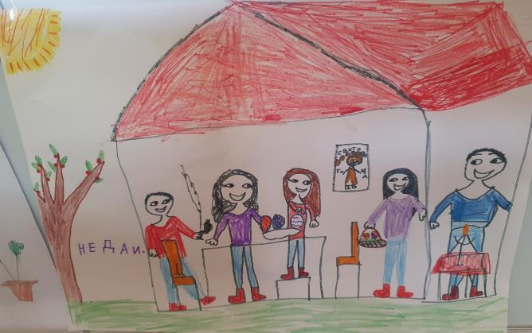
Васкрс у нашој кући
Неда Ијачић
Вртић Бисери

Slide 3
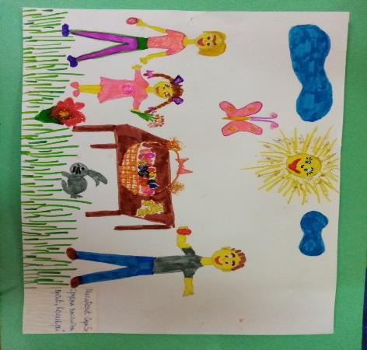
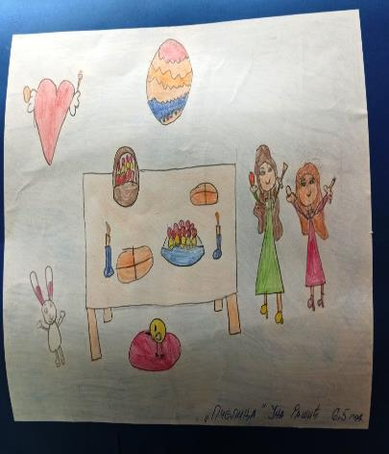
Васкрс у нашој кући

Slide 4
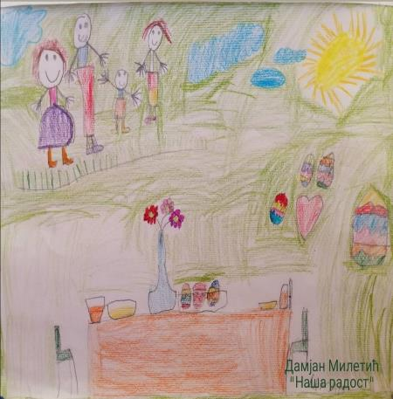
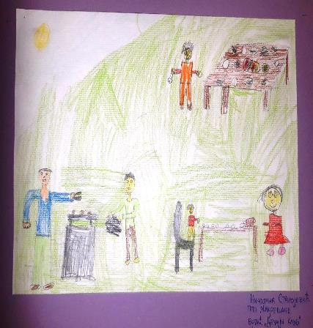
Васкрс у нашој кући

Slide 5
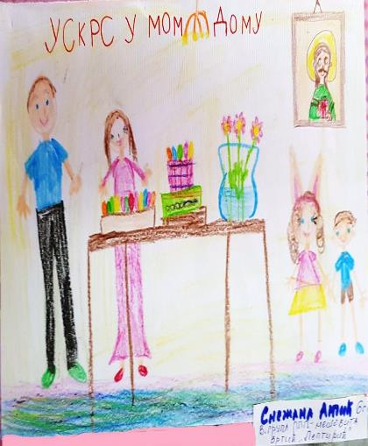
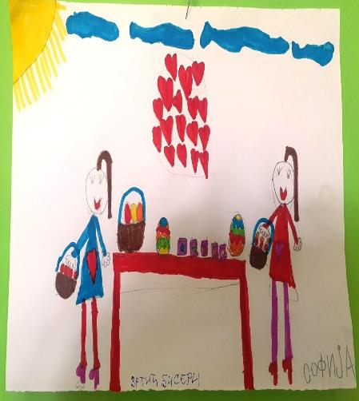
Васкрс у нашој кући

Slide 6
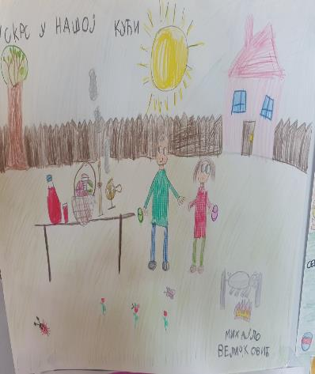
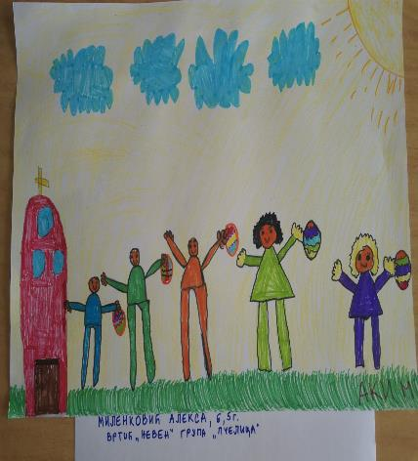
Васкрс у нашој кући

Slide 7
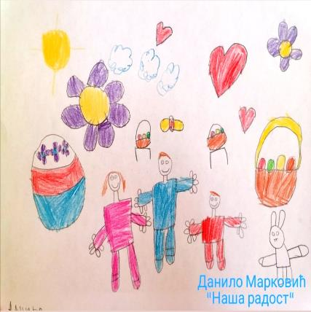
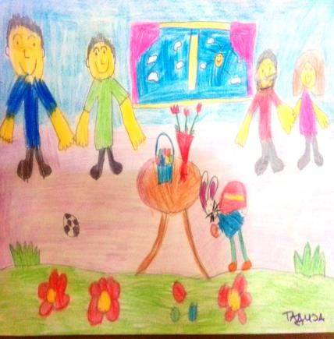
Васкрс у нашој кући
Тадија Димитријевић
Вртић Лане

Slide 8
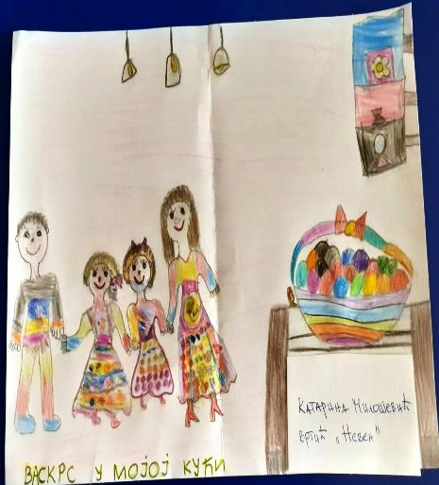
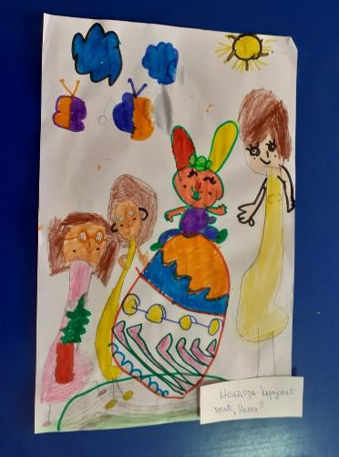
Васкрс у нашој кући

Slide 9
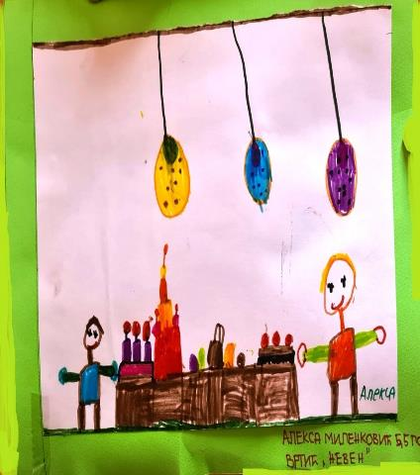
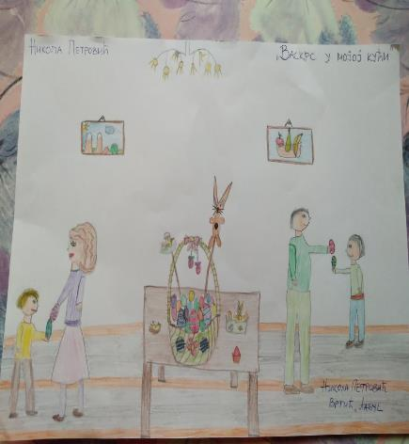
Васкрс у нашој кући

Slide 10
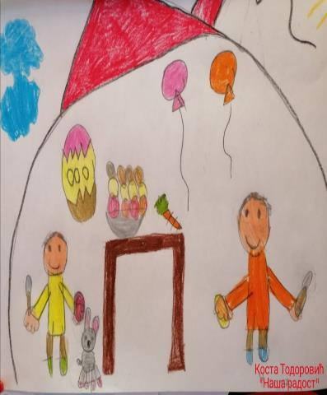
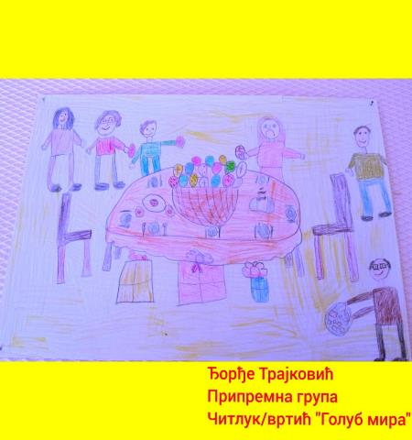
Васкрс у нашој кући

Slide 11
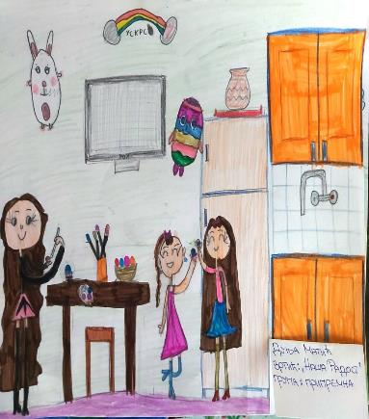
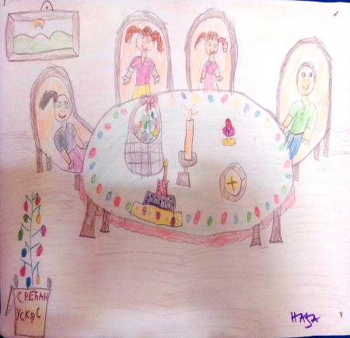
Васкрс у нашој кући
Нађа Которчевић,Вртић Лане

Slide 12
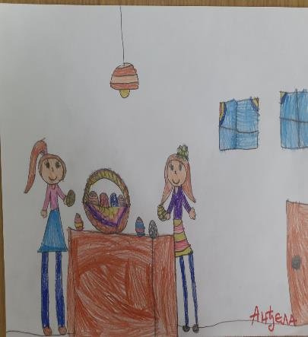
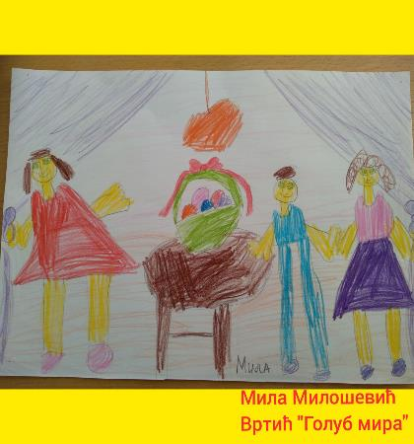
Васкрс у нашој кући
Анђела Грујић
Вртић Пчелица,Здравиње

Slide 13
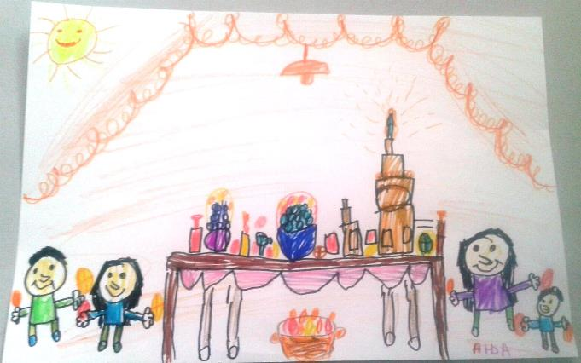
Васкрс у нашој кући
Ања Радивојевић
ВртићЛептирић,Гаглово

Slide 14
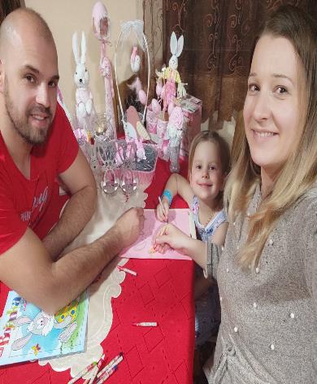
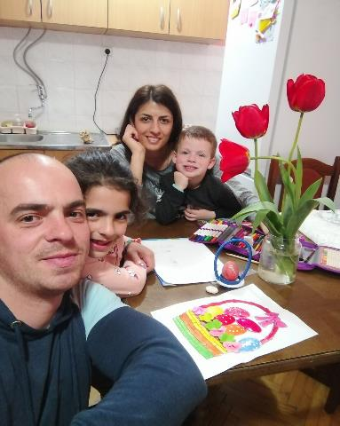
Поштујемо традицију,негујемо будућност

Slide 15
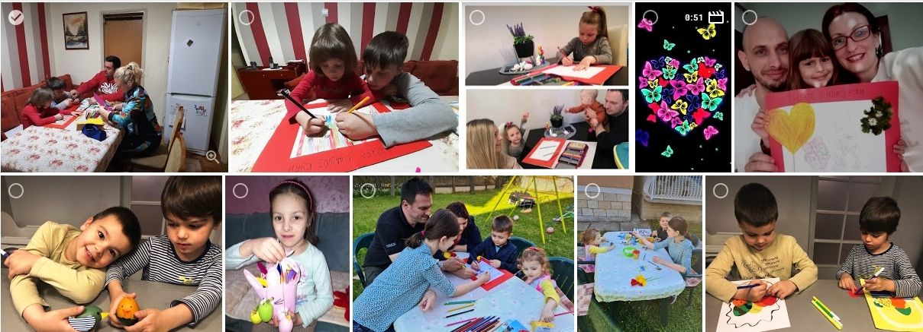
Поштујемо традицију,негујемо будућност

Slide 16
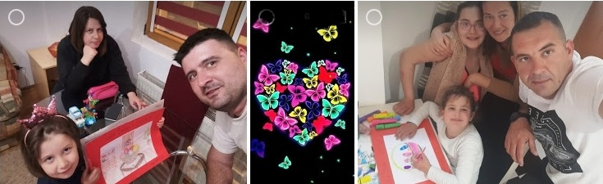
Поштујемо традицију,негујемо будућност

Slide 17
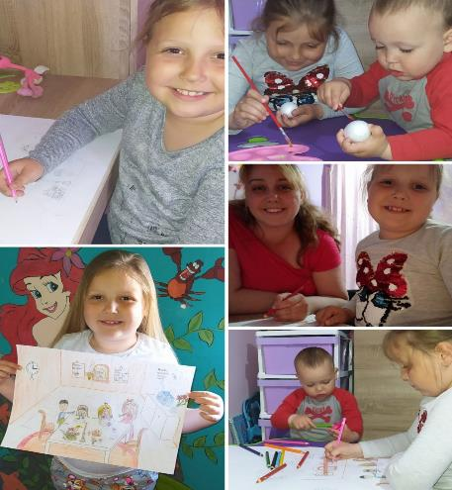
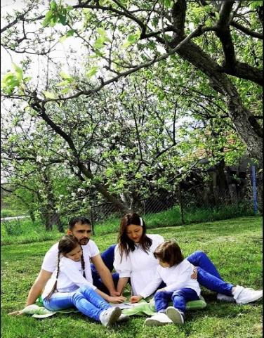
Поштујемо традицију,негујемо будућност

Slide 18
Поздравна реч у име Комисије
Драга децо, родитељи, васпитачи, хвала вам на ликовном одазиву поводом најлепшег празника Васкрса у нашој кући. Били сте као и увек маштовити,оргинални и радни.Била је част погледати ваше радове, који су славље боја најлепшег празника Васкрса. Имали смо тежак задатак да изаберемо радове за изложбу и сви су они најбољи .
Све вас срдачно поздрављамо и захваљујемо на учешћу, Ротари клубу Крушевац на подршци, летописцима Установе и С.Миладиновић,аутору и реализатору пројекта.
Са жељом да се следеће године видимо на изложби у Крушевачком позоришту. Христос воскресе.
Јованка Рашовић,академски сликар

